Slide 1
IBFD
荷兰国际财税文献局
国际税务研究平台最新内容介绍及展示

Slide 2
荷兰国际财税文献局 – IBFD 介绍
成立于1938年，国际跨境税务专业服务的提供者
非盈利机构运营
服务于世界500强企业，政府机构，国际咨询公司及税务咨询机构
充分利用自己的国际税务知识中心和全球税务专家网络，提供全球税务信息

Slide 3
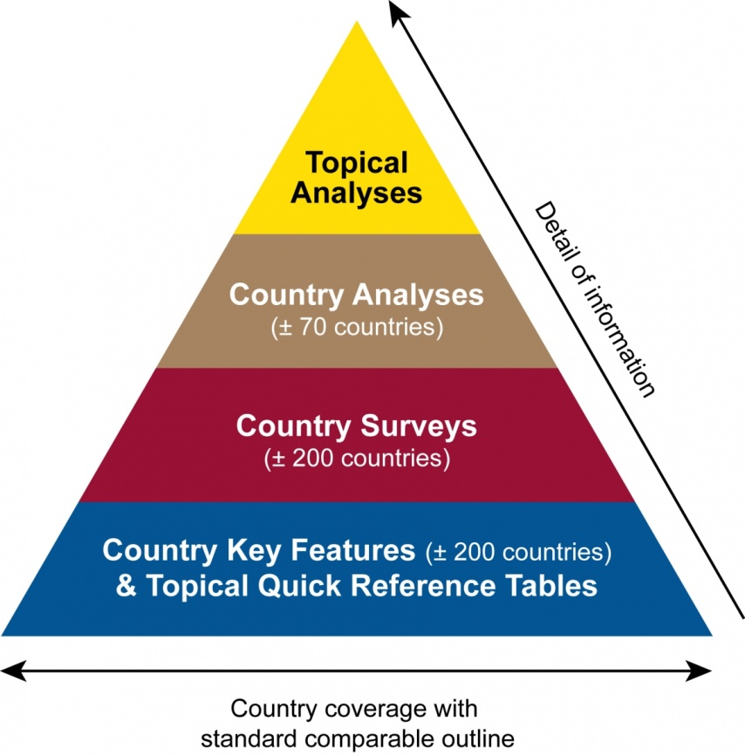
在线解决方案 - Online Solutions
国际税务研究平台 – IBFD国际税务专业技能的数据化核心
广泛收集收藏的大量国际税务出版物
不同层级深度的国际税务信息
新闻信息及杂志文章
便于使用的工具及功能

Slide 4
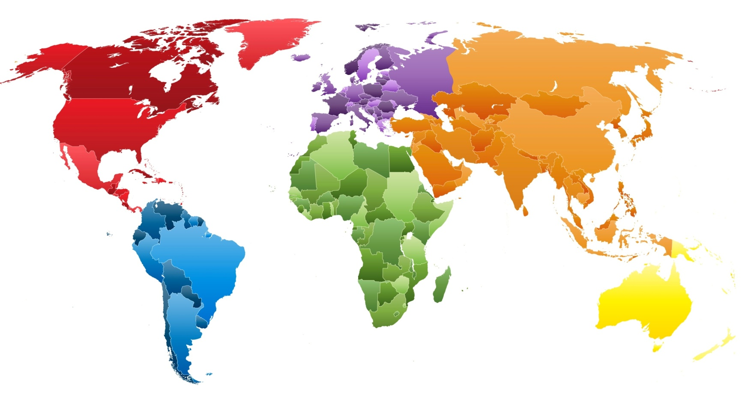
国际研究平台 – 内容构成
国别信息、专题内容及应用工具
增值税/VAT
转移定价
消费税
公司税
税法商法
国际税务条约
衍生比较表格
税务筹划工具
欧洲
北美洲
非洲-中东
拉美 – 加勒比地区
亚洲-太平洋区域

Slide 5
在线解决方案 - Online Solutions
IBFD在线研究平台- IBFD Tax Research Platform – 研究平台首页
Country key features / 国家主要特征
Country surveys / 国家调研资料
Country analysis / 国家研究信息
Topical analysis / 专题研究内容
Treaties / 国际税务条约
Models / 税务条约模版
Global Tax Treaties Commentary /全球税务条约评论
Online books / 在线图书
Online articles/在线期刊
Glossary and online training courses/ 国际税务词汇库及在线培训课程

Slide 6
在线解决方案 - Online Solutions
IBFD在线研究平台- 二级子目录展开展示

Slide 7
在线解决方案 - Online Solutions
IBFD在线研究平台- 二级子目录展开展示

Slide 8
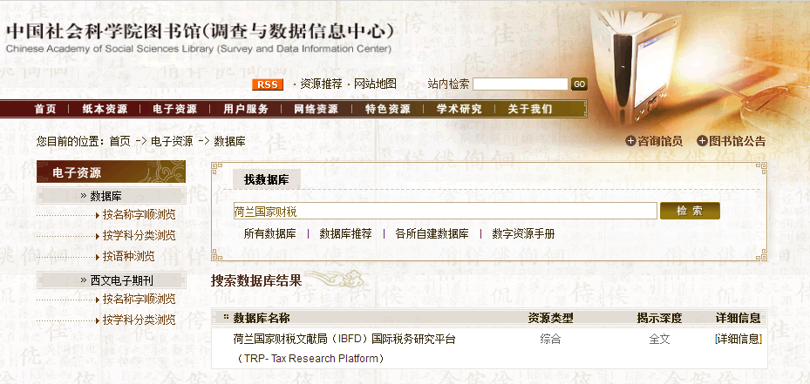
荷兰国际财税文献局使用方法
方法一、在院网范围内，直接登录www.idfb.org，即可直接使用。
方法二、在院网范围内，通过图书馆网站—>电子资源栏目按库名查询直接登录使用。
按数据库名查找
点击进入使用

Slide 9
荷兰国际财税文献局 – 检索方法
三种主要检索路径
1.通过首页的国家主要特征信息，进而查询完整的国别税务信息
2.通过Quick Reference Table, 查询各国的不同税种的完整信息
3.通过工具栏的国家比较表格工具，快速查询各国税务信息

Slide 10
荷兰国际财税文献局 – 检索方法
IBFD在线研究平台- IBFD TRP – 进入页面检索
检 索

Slide 11
荷兰国际财税文献局 – 三种主要检索路径
方法一、
通过首页的国家主要特征信息，进而查询完整的国别税务信息

Slide 12
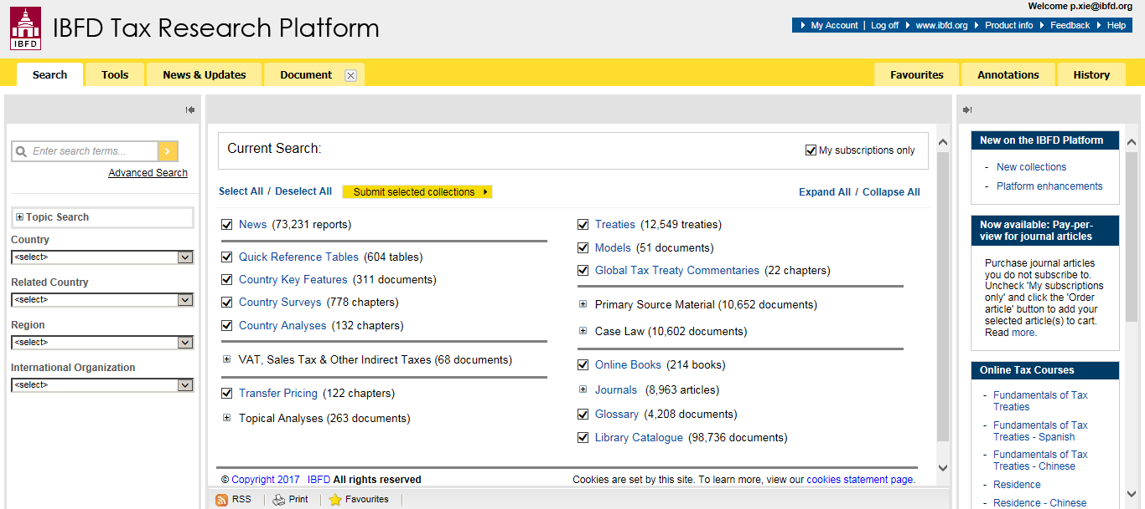
国际税务研究平台 – 检索方法一
从国家主要特征信息入手 - 查询国别税务信息
第一步：
1、打开Country key features

Slide 13
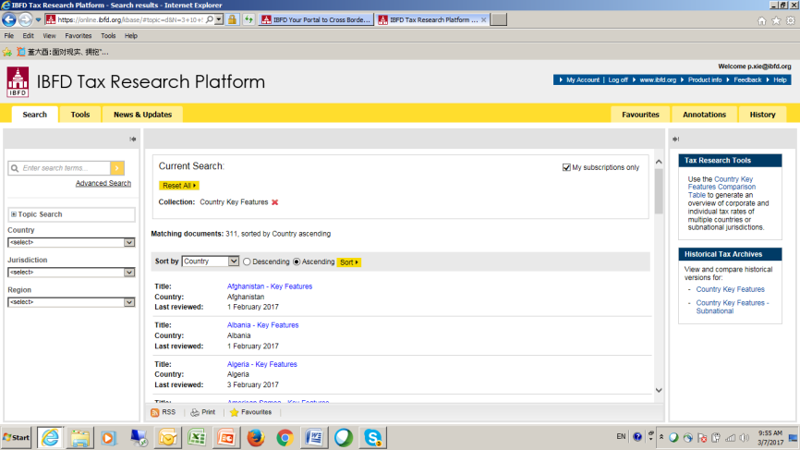
国际税务研究平台 – 检索方法一
第二步：
2、找到需要的国别

Slide 14
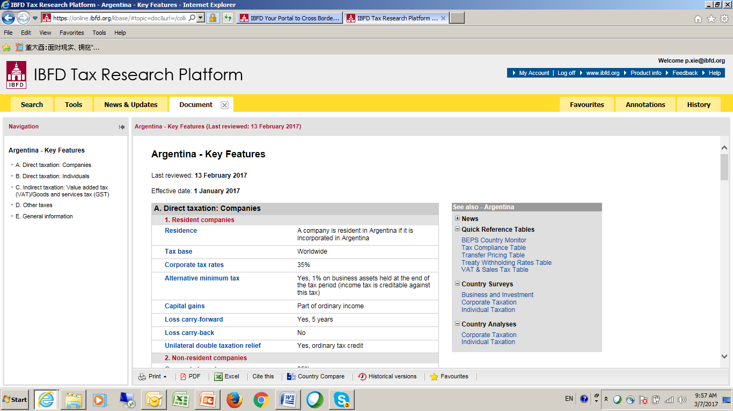
国际税务研究平台 – 检索方法一
第三步：
3、打开主要特征表格使用

Slide 15
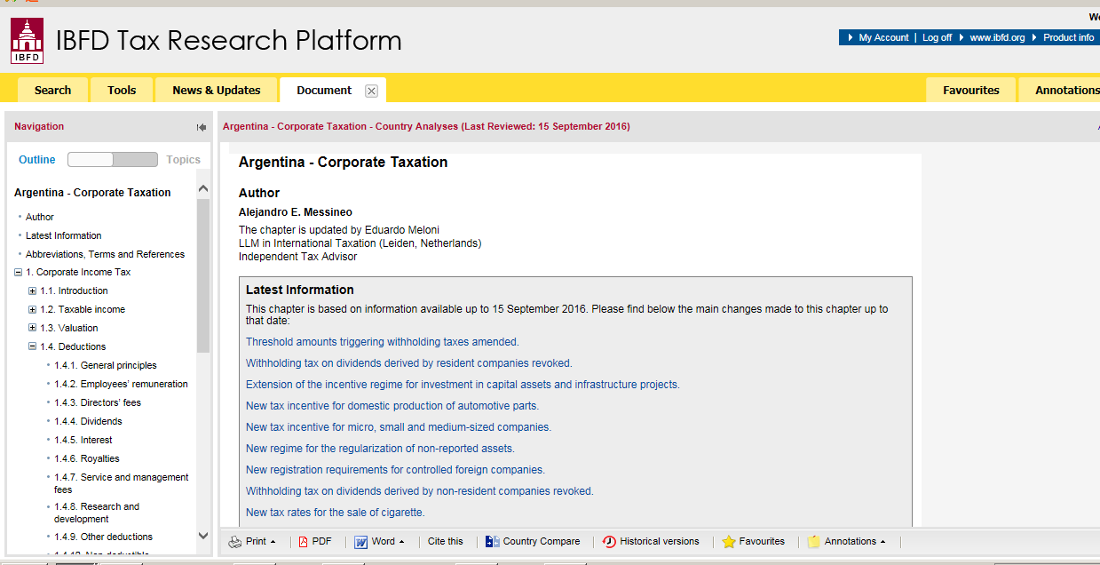
国际税务研究平台 – 检索方法一
第四步：
4、调用国家调研信息

Slide 16
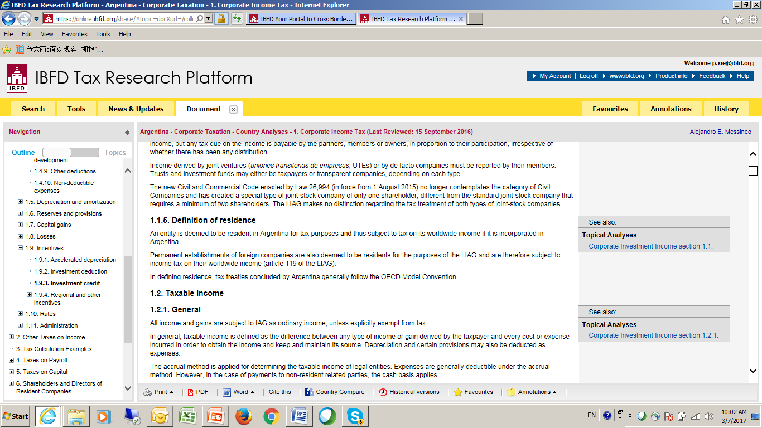
国际税务研究平台 – 检索方法一
第五步：
5、调用国家分析信息

Slide 17
荷兰国际财税文献局 – 检索方法二
方法二
通过Quick Reference Table, 查询各国的不同税种的完整信息

Slide 18
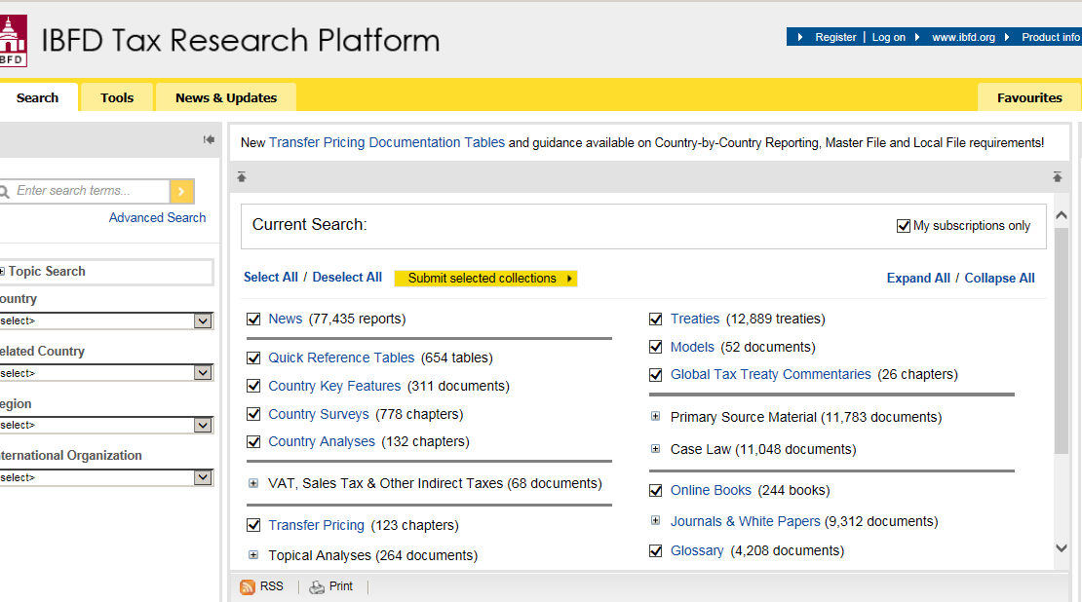
国际税务研究平台 – 检索方法二
从Quick Reference Table - 查询各个国家的不同税种的信息
第一步：
点击进入Quick Reference Table

Slide 19
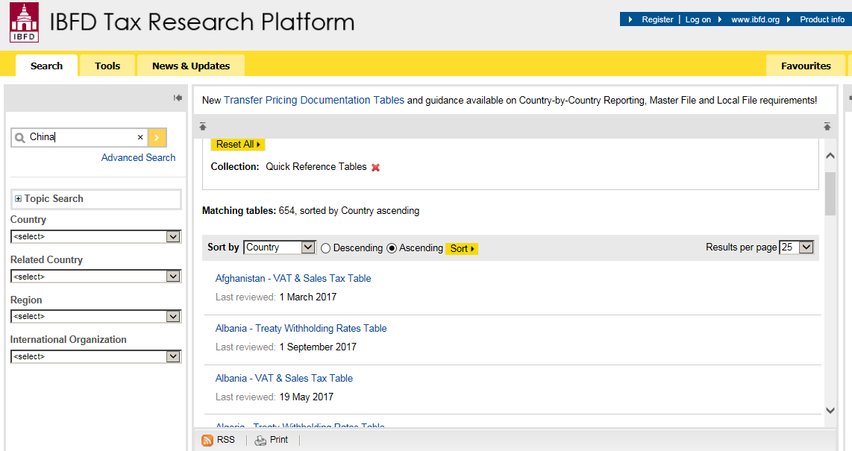
国际税务研究平台 – 检索方法二
第二步：
选取需要查询的国家 中国

Slide 20
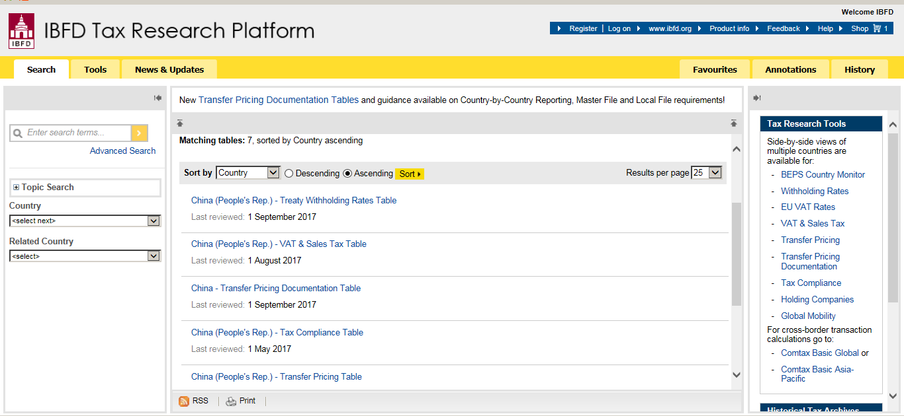
国际税务研究平台 – 检索方法二
第三步：
查询到中国的全部Quick Reference Table

Slide 21
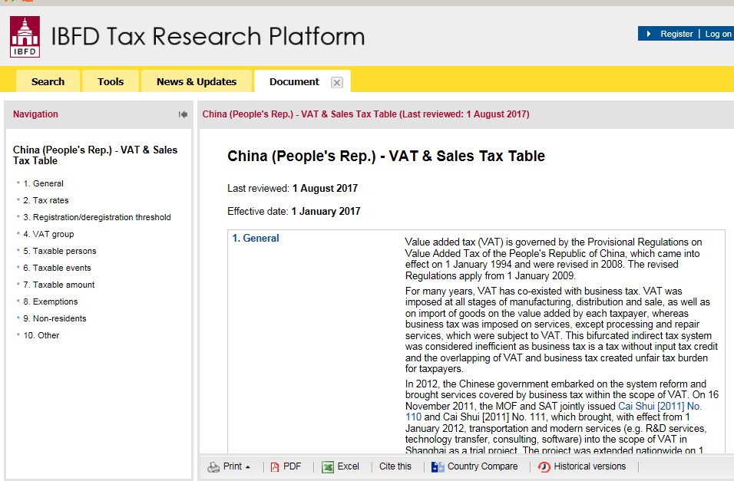
国际税务研究平台 – 检索方法二
第四步：
展示中国的VAT及销售税表格及内容

Slide 22
荷兰国际财税文献局 – 检索方法三
方法三
通过工具栏的国家比较表格工具，快速查询各国税务信息

Slide 23
荷兰国际财税文献局 – 检索方法三
IBFD荷兰国际财税研究平台，有着大量不同国家的财税比较表格，可以根据不同于国家的关键特征获取你感兴趣的表格，覆盖范围从欧盟增值税税率与条约扣缴率等多个。
用户只需从工具栏的国家比较表格，调用适用的比较工具，即可开展查询和研究

Slide 24
荷兰国际财税文献局 – 检索方法三
主要的12种比较表格
BEPS Country Monitor Comparison Table
Country Features Comparison Table
EU VAT Rates Table
Global Mobility Comparison Table
Holding Companies Comparison Table
MLI Country Monitor Comparison Table
Outbound Payment Comparison Table
Tax Compliance Comparison Table
Transfer Pricing Comparison Table
Transfer Pricing Documentation
Comparison Table
VAT & Sales Tax Comparison Table
Withholding Rates Comparison Table

Slide 25
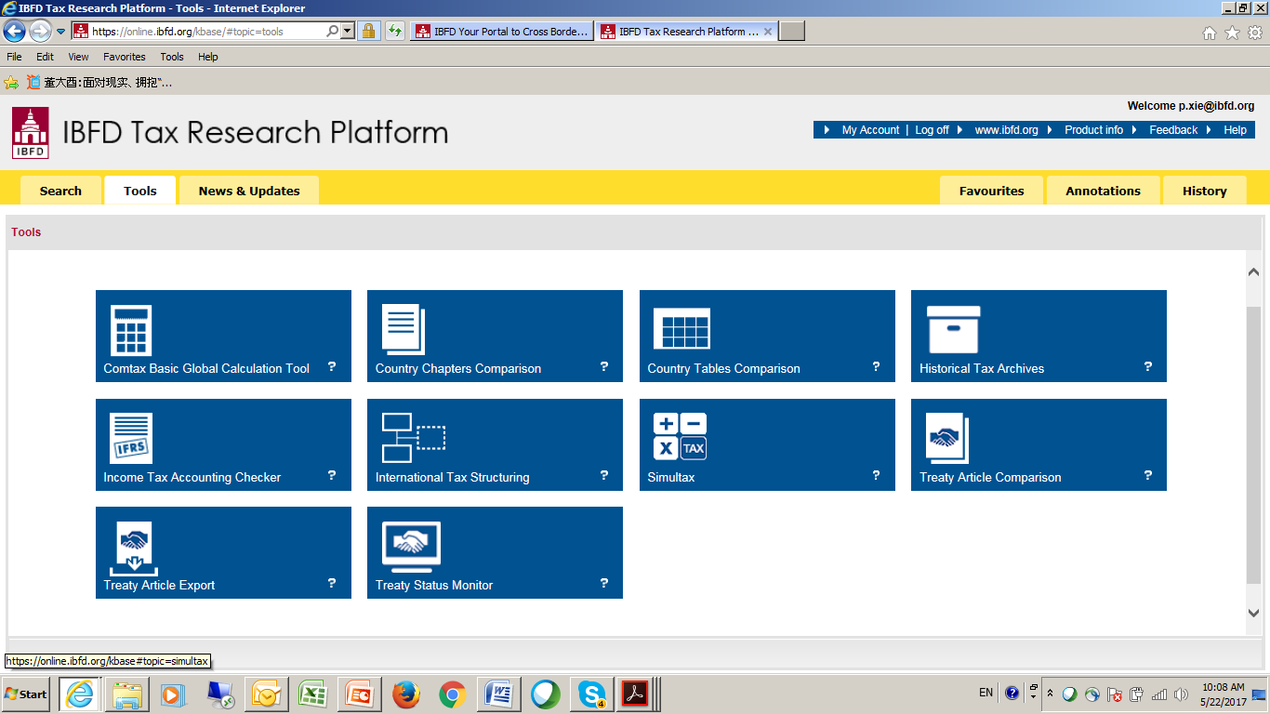
荷兰国际财税文献局 – 检索方法三
国家比较表格
国家比较表格

Slide 26
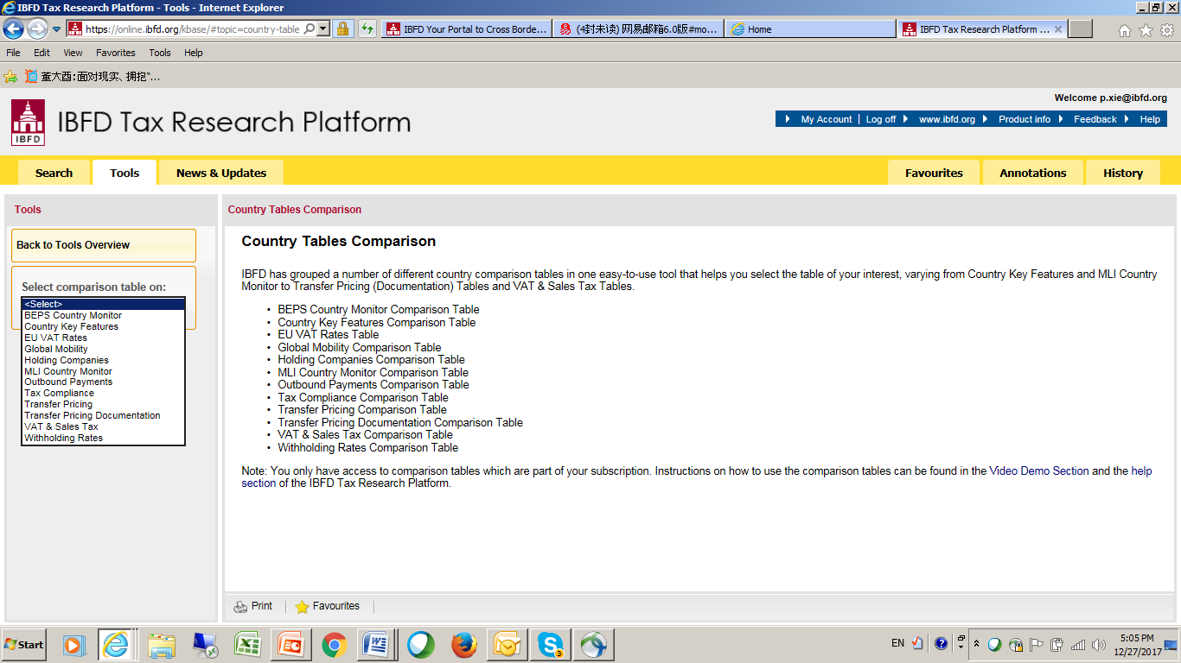
荷兰国际财税文献局 – 检索方法三
从工具栏的国家比较表格，调用适用的比较工具，开展工作
12种比较表格

Slide 27
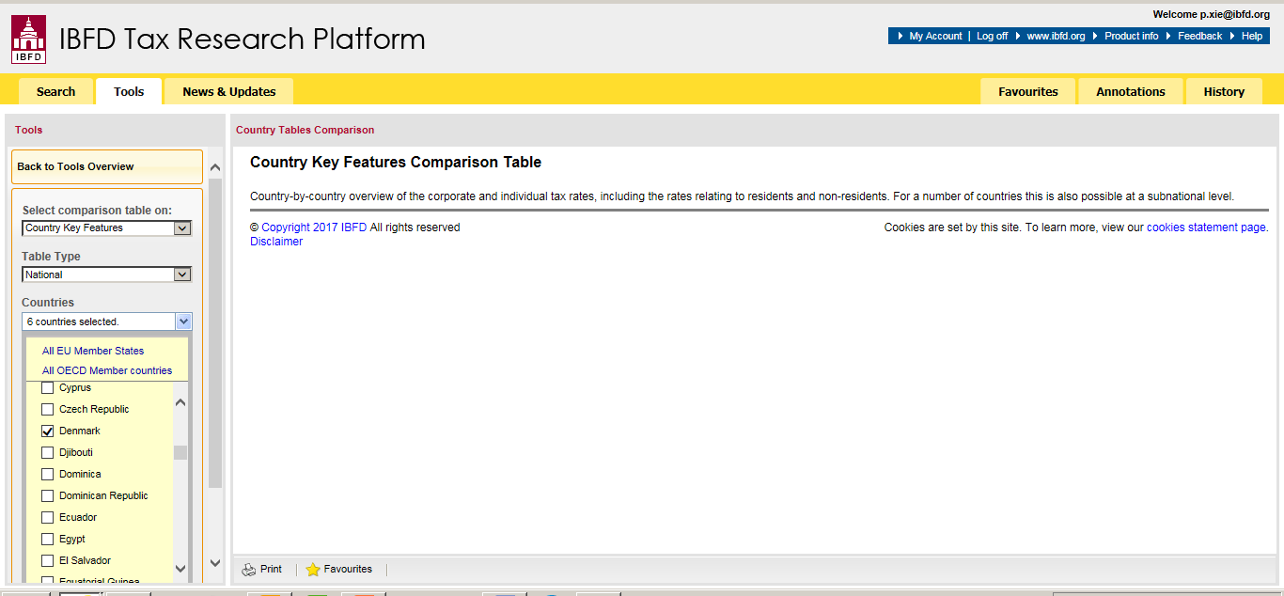
国际税务研究平台 – 查询国别税务信息
1、选取 需要比较的国别

Slide 28
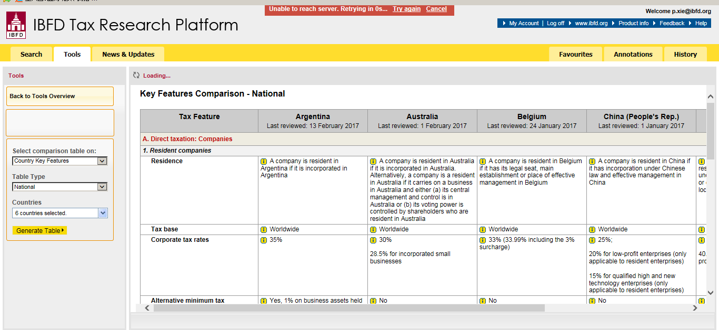
国际税务研究平台 – 查询国别税务信息
比较不同国家主要特征信息 – Country key features Comparsion Table
2、生成比较表格

Slide 29
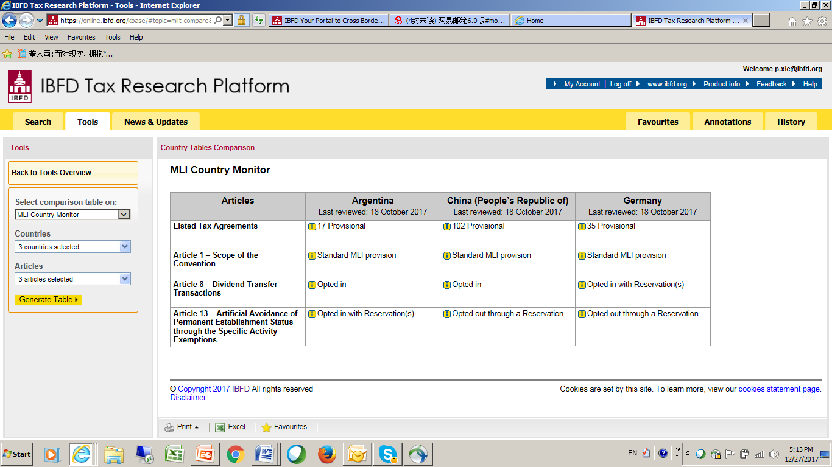
国际税务研究平台 – 查询国别税务信息
比较不同国家主要特征信息 – MLI Country Monitor Comparison Table
1、选取需要比较的国别
2、选取需要的条款
3、生成比较表格

Slide 30
本小结结束！

